Slide 1

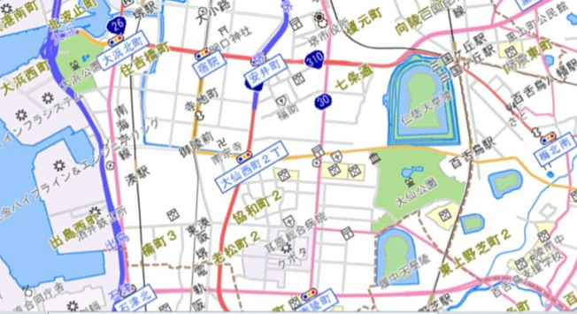
大阪府・大阪市との強固な連携による観光戦略の構築に向けて
基本的な方針
○ 1600年の歴史が息づく堺の魅力を活かし「国際観光拠点・大阪」の実現に貢献する
○ 歴史的な資産が凝縮された関西において、各都市が連携し、関西全域の成長を図る
大阪全体の観光魅力増により、関西のさらなる発展へ
取組の方向性①
○ 百舌鳥古墳群をはじめとした堺の歴史的資産を活かし、大阪の魅力をさらに深化
○ 歴史的ストーリーを活かして、活況を呈する大阪市内のインバウンド観光客の府内周遊を促進
▶ 大仙公園で民間によるガス気球遊覧を実施し、ユネスコ世界遺産委員会が評価した
『都市部に残る古代遺産』を一望
▶ パークマネジメントなど民間の力を活用して、大仙公園周辺に来訪者や市民が集い・楽しみ・
賑わう交流拠点を創出し、
関西の世界遺産を繋ぐ一大スポットとして、
堺の中心市街地やベイエリアへ効果を波及
▶ 「百舌鳥古墳群と古市古墳群、その他の古墳
巡り」や 「千利休と豊臣秀吉」などの
ストーリーを活用した府内広域周遊商品の開発
堺旧港
堺東
環濠エリア
大仙公園周辺

Slide 2
大阪府・大阪市との強固な連携による観光戦略の構築に向けて
取組の方向性②
○ 世界に誇る日本文化である「茶の湯」や「食」、そして伝統に裏付けられた堺の魅力をさらに高め、
ブランディングを行うとともに、国内外に発信する
○ 増加するインバウンドを、泉州・南河内地域へ誘引し、南大阪の発展につなげる
○ 関西全域で世界遺産や伝統文化、スポーツ等の資源を活用した観光誘客を推進する
▶ 茶の湯文化に気軽に触れられるまちづくり、刃物・線香・和菓子など和体験型観光（コト消費）の推進
▶ 日本のゲートウェイである泉州地域をはじめ、南大阪の自治体やDMOとの連携により、フードツーリズムや
サイクリング等のスポーツツーリズムの推進
ex）街の至る場所での呈茶体験、千利休生誕500年（2022年）を記念したイベントの開催
刃物をはじめ堺の伝統を体験できるツアーの造成 など
堺市
★百舌鳥古墳群と古市古墳群等の周遊強化
★関空イン関空アウトのインバウンド観光客
向けコンテンツの強化
国内外の観光客を
泉州・南河内をはじめ大阪各地へ！
大阪・関西のさらなる発展へ！
大阪観光局の事業に参画し
○ブランディングの強化
○発信力の強化

